Slide 1
ÖĞRENME STİLLERİ

Slide 2
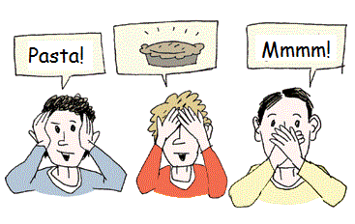
“Öğrenme stilleri Her bir öğrencinin yeni ve zor bilgiyi öğrenmeye hazırlanırken,öğrenirken ve hatırlarken farklı ve kendine özgü yollar kullanmasıdır.”(Rita Dunn)

Slide 3
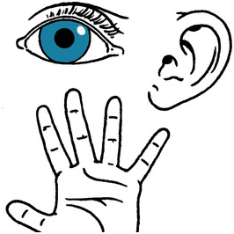
ÖĞRENME STİLLERİ NEDEN ÖNEMLİ?
Öğrenme stillerinin bilinmesi, tembel veya yaramaz olduğunu sandığımız pek çok öğrencinin sadece öğrenme stilleri bilinmediği ve dikkate alınmadığı için öğrenemediği veya istenmeyen şekilde davrandığı gerçeğinin anlaşılmasını da sağlayacaktır.

Slide 4
ÖĞRENME STİLİ
Öğretmenlerin de farklı öğrenme stilleri vardır.
Öğrencilerin öğrenme stillerini belirleyebilmek için geçerli bir testin kullanılması gerekir.
Öğrenciler kendi öğrenme stilleri hakkında bilgi sahibi oldukça öğrenmeye ilgileri artar.

Slide 5
İnsanlar genellikle üç yoldan bilgi edinirler:
1. GÖRSEL: Görerek ve okuyarak öğrenmeyi tercih edenler. Kendi kendine okuyarak öğrenirler, grafik ve haritaları tercih ederler.
2. İŞİTSEL: İşiterek, dinleyerek ve tartışarak öğrenmeyi tercih ederler.
3. KİNESTETİK/DOKUNSAL: Öğrenecekleri şeylerle fiziksel temas kurarak, yaparak öğrenirler. (Gezme, dramatize etme)

Slide 6


GÖRSELLER
-- Gördüklerini ve okuduklarını hatırlarlar.
-- Net ve güçlü görüntülerle renkleri kullanırlar. Bundan zevk alırlar, düşünür ve öğrenirler.
-- Resimlerle ve sözcüklerle düşünmeye yatkındırlar.
-- Kitap kurdu olmaya müsaitler.
-- Yüzleri iyi hatırlarlar.
-- Liste yapmayı severler.
-- Planlı ve programlı olurlar.
Genellikle daha sessiz,eşyalarını daha iyi korur ve görüntülerine önem verir.

Slide 7
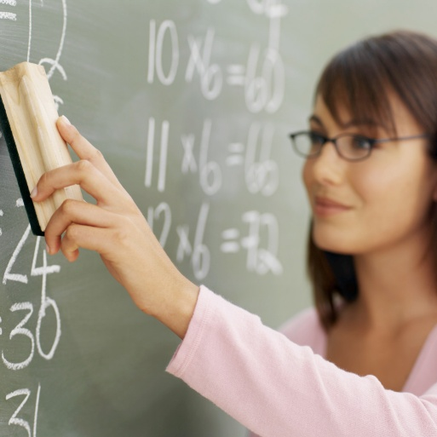
GÖRSELLER devam
-- İşittiklerini uzun müddet bellekte tutamazlar.
-- Ders anlatırken not alamazlar.
-- Yazılı olmayan bilgiyi algılayamayabilirler.
-- Karmaşık ve karışık ortamlarda huzursuz olurlar.
-- İsimleri hatırlamakta zorlanırlar.
-- Dağınıklığa ve düzensizliğe tahammülsüzdürler.

Slide 8
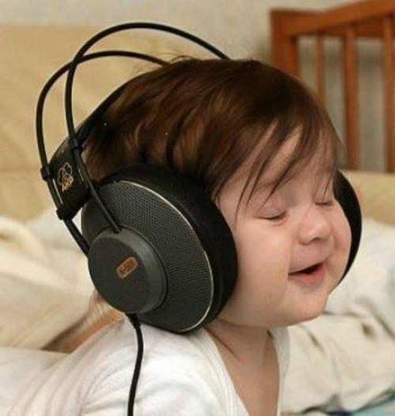
İŞİTSELLER
-- İşittiklerini hatırlarlar.
-- Yazarken konuşurlar.
-- Uzun anlatımlarda bile anlatılanların içerisinde kaybolmazlar.
-- Müzik hatırlamalarını kolaylaştırır.
-- Pek çok kişi için bir anlam ifade etmeyen ses, ritim, melodi onların pek çok şeyi hatırlamalarını sağlar.

Slide 9
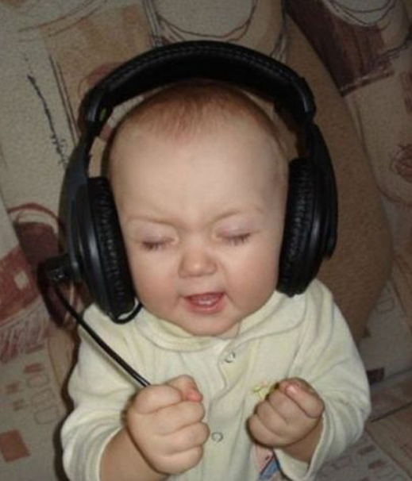
İŞİTSELLER devam
-- Gürültüden rahatsız olurlar.
-- Resimler ve resimli anlatımlardan rahatsız olurlar.
-- Dersin ahenkli ve melodik bir ses ile anlatılmasını isterler.Yabancı dil dersine yatkındırlar.Öğretmenin ahenkli telaffuzu öğrenmelerini kolaylaştırır.
-- Okumaktansa dinlemeyi tercih ederler
-- İsimleri hatırlarlar.
--Yüzleri hatırlamakta zorlanırlar gözle okuma esnasında hiç bir şey anlamaz.

Slide 10
KINESTETIK / DOKUNSAL
-- Konuşulanları ve görüleni hatırlamakta zorlanırlar.
-- Okumakta zorlanırlar.
-- Yazım hatası yaparlar.
-- Okumayı sevmezler.
-- Vücutları ile karşılık verirler.
(atarlar, iterler, vururlar)
-- Farkında olmadan insanlara dokunmaya yatkındırlar.
-- Dağınıklardır.

Slide 11

KINESTETIK / DOKUNSAL
-- Yapılanı hatırlarlar.
-- Dokunma ve hareket önemlidir.
-- Oyunlara bayılırlar.
-- Dokunarak anlam çıkarmaya çalışırlar.
-- Rahat giyinmeyi severler.
-- Hissettiklerinden konuşmayı severler.
-- Dans etmeyi, koşmayı, yüzmeyi severler
-- Laboratuar ortamlarında çok başarılıdırlar.

Slide 12
KINESTETIK / DOKUNSAL devam
--Kendilerine göre bir düzenleri vardır ama bu görsel değil fonksiyonel bir düzendir.
--Genellikle istenmeyen öğrencidir.
--Kinestetik çocuk dağınıklıktan rahatsız olmaz,ve niçin bu kadar olay çıkardığınıza anlam veremez.hatta sizin huysuz,kavgacı ve bıktırıcı biri olduğunuzu düşünür.
--Öğretmenin tahtayı kim silecek demesi kinestetik öğrencinin burnunun dibinde bitmesi için yeterlidir.

Slide 13
Kinestetik çocuk bir yandan ders çalışıp bir yandan ayağının altındaki topu hareket ettirebilir.
Görsel anne-baba bunu anlayamaz ve ” ayağında topla mı ders çalışıyorsun? Ver bakalım o topu” diyerek ,onun keşfettiği bu yöntemi de ellerinden alır,sonra da
“neden bizim çocuğumuz ders çalışmıyor” diye sorar.
--Kinestetikler için somut ve hareket belirten kısa anlatımlar ve vücut dilini bariz bir şekilde kullanarak yapılan anlatımlar etkilidir.

Slide 14
Kinestetik eşinizin ve çocuğunuzun bir şeyi yapmasını yada hatırlamasını istiyorsanız,onlara bunu kinestetik mesajlarla vermelisiniz.
Ör:ekmek alınacaksa ‘ekmek bayat mı bir bakar mısın?eğer yoksa akşama gelirken bir ekmek alır mısın?’diyerek ekmeğe dokunmasını sağlayın.çünkü ekmeğin yanına gitmesi ve ona dokunması hatırlamasını kolaylaştırır.

Slide 15
Görsel eşiniz ya da çocuğunuz için aynı şeyi yazıp vermeniz gerekir. Bunu yaparken ekmek kutusunu ya da poşetini havaya kaldırıp görmesini sağlayın.
İşitseller için ise sözlü olarak söylemeniz çoğunlukla yeterli olacaktır.

Slide 16
Yeni bir televizyon aldınız diyelim:
Görseller kullanma kılavuzunu dikkatli bir şekilde okuyacak ve basamak basamak uygulamaya başlayacaktır.
İşitseller sizden kılavuzu okumanızı isteyecek siz okudukça onlar uygulayacaktır.
Kinestetikler büyük bir ihtimalle hiçbir şeyi okumayacaklar ve hemen sağına soluna dokunarak televizyonu açacaklardır.

Slide 17
GÖRSEL ÖĞRENCİLERE
HİTAP ETMEK İÇİN
Çalışabilecekleri derli toplu bir yere ihtiyaçları vardır.
• Harita, şema, şekil ve diğer görsel araçlar kullanılmalı,
• Kelimeler yerine sembol, işaret ve grafikler tercih edilmeli.
• Bilgi ve kavramları sembol ve resimlere dönüştürülmeli
• Öğrenmeleri gereken materyalleri kendi planlamalı ve organize etmeli.
• Ders dinlerken veya konu çalışırken anladığını kısa cümle ya da birkaç anahtar kelimeyle özetlemeli.

Slide 18
İŞİTSEL ÖĞRENCİLERE
HİTAP ETMEK İÇİN
Duyduklarını veya dinlediklerini en iyi şekilde öğrenirler. Anlatırken de öğrenirler.
• Öğrenmeyi kolaylaştırmak için çalışma grupları oluşturulmalı ya da bir çalışma arkadaşı bulunmalı,
• Ders çalışmak için sessiz bir ortam oluşturulmalı,
• Konular tekrar edilirken yüksek sesle okunmalı.
• Öğrenilmesi gereken materyal şarkılara dönüştürülüp ve yüksek sesle söylenebilir.
• Problem çözerken akıldan geçenler sesli olarak anlatılmalı.
• Öğrenci, panel ve seminerlere katılmalı.
Kasetçalar/CD kullanılmalı.

Slide 19
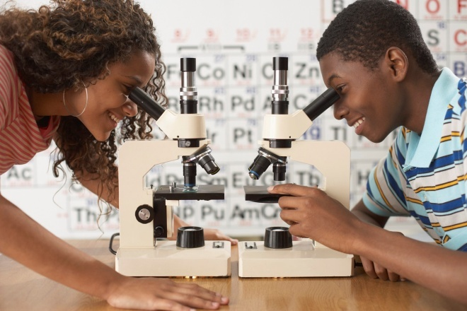
KİNESTETİK ÖĞRENCİLERE
HİTAP ETMEK İÇİN
Çalışırken kendi istediği yerde ve şekilde çalışmasına izin verilmeli.
• Ders dinlerken hareket etmelerine ya da bir şeyle oynamalarına izin verilmeli.
• Ellerini kullanabileceği çalışmalar yapmalı.
• Derse konsantre olabilmek için ön sıralarda oturmalı,
• Laboratuar çalışmaları için fazladan zaman ayrılmalı, evde deneyler yapmaları için izin verilmeli.
• Konu ile ilgili müze, tarihi yerler gibi yaşayarak öğrenebileceği mekanlar ziyaret edilmeli.
• Sözcükleri ya da sözel bilgileri öğretirken sözcükler kuma yazdırılabilir.

Slide 20
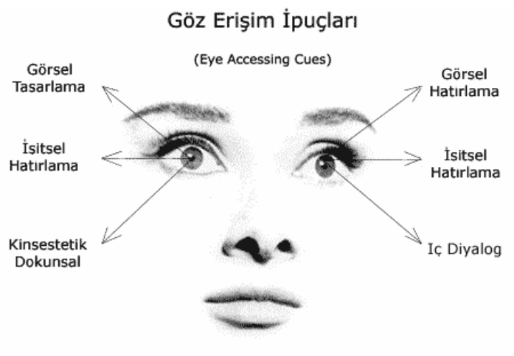
GÖZ HAREKETLERİNDEN ÖĞRENME STİLİ TESPİTİ

Slide 21
BAŞARISIZ ÖĞRENCİ YOKTUR
KAYNAKLARI VE İLGİLERİ YÖNLENDİRİLMEMİŞ ÖĞRENCİ VARDIR.

Slide 22
BAŞARININ
%1’i YETENEK,
%99’u ALIN TERİDİR.
Thomas Edison

Slide 23
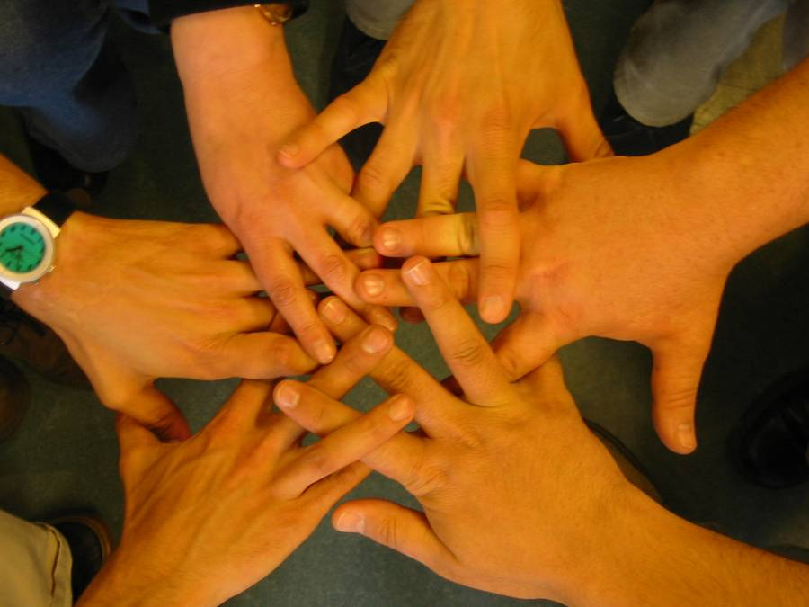
.
YETENEK MAÇ KAZANDIRIR.
ZEKA VE TAKIM RUHU
ŞAMPİYONLUK GETİRİR.
Michael Jordan

Slide 24
İLGİYLE DİNLEDİĞİNİZ İÇİN TEŞEKKÜRLER.
HOŞİN İMAM HATİP ORTAOKULU
REHBERLİK VE PSİKOLOJİK DANIŞMANLIK SERVİSİ
FAHRETTİN BİNGÖL

